Slide 1
JQuery
Introduction
Selectors
Filters
Methods
Event methods

Slide 2
Tableaux: Boucles
Boucle FOR
Boucle FOR…IN
for (let i=0;i<h2Elements.length; i++ ) {
let h2Node = h2Elements[i];
h2Node.onclick = function () {
colaspeExpand(this);
}
}
for (let i in h2Elements)
{
let h2Node = h2Elements[i];
h2Node.onclick = function () {
colaspeExpand(this);
}
}
Boucle FOR EACH
DÉPRÉCIÉ!!!
Ne plus utiliser!
For each (let i in h2Elements)

Slide 3
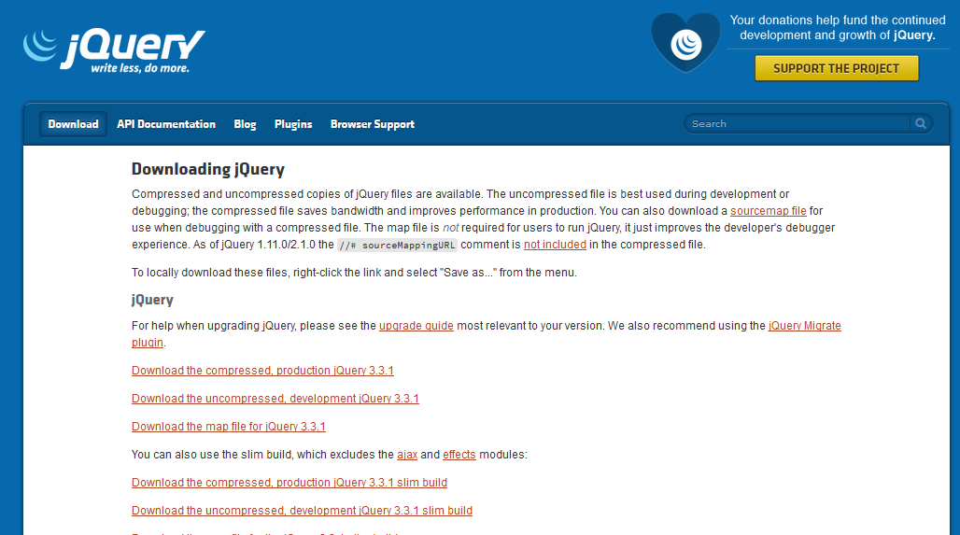
Référence JQuery
http://jquery.com

Slide 4
La librairie JQuery
Librairie JS contenant plusieurs méthodes récurrentes
Version compressée
Plus rapide
Version non-compressée
permet d'apprendre par l'exemple

Slide 5


Référence à JQuery
Référence directe au site
Référence à une version téléchargée

Slide 6
CSS Selectors: Les principaux
Exemple | Description
$("p") | Tous les E <p> du document
$("#faqs") | L'E dont le id est faqs
$(".plus") | Tous les E ayant la class égal à plus
$("#faqs p")ancien $("#faqs").find("p") | Tous les descendants <p> de faqs
$("h2.minus") | Tous les E <h2> ayant la class égal à minus
$("h2 + div") | Adjacents: Tous les E <div> frères collés de <h2>
$("ul ˷ p") | Général: Tous les E <p> frères de <ul>

Slide 7
CSS Selectors: Les principaux
Exemple | Description
$("div > ul") | Tous les éléments <ul> enfants de <div>
$("#faqs li, div p") | Sélecteurs multiples: tous les descendants <li> de faqs et tous les descendants <p> de <div>
$("p + ul, div ˷ p") | Sélecteurs multiples: Tous les E <ul> frères collés de <p> et tous les E <p> frères de <div>
$("h2:not(.class)") | Tous les E <h2> qui ne sont pas la classe class
Méthode find: tous les E <h2> enfants du id faqs
$("#faqs").find("h2")
Tous les selectors

Slide 8
Méthodes communes
Méthode | Description
val() | get
val(value) | set
text() | get
text(value) | set
next([type]) | get prochain sibling frère
submit() | soumettre le formulaire
focus() | déplacer le focus

Slide 9
Exemples
var emailAddress2 = $("#email_address2").val();
$("#email_address2_error").text("This field is required.");
$("#email_address1").focus();

Slide 10
Méthodes d'évènements
Méthode | Description
ready(handler) | Lorsque de DOM est chargé et prêt
click(handler) | Quand on clique l'élément sélectionné
$(document).ready(function() {
$("#faqs").find("h2").click(function() {
});
});

Slide 11
JQ Filters: Les principaux
Selecteur (selector) | Sélection
[attribute] | Tous les E comportant l'attribut identifié
[attribute =value] | Tous les E comportant l'attribut et la valeur identifiés
:contains(text) | Tous les E qui contiennent la chaine spécifiée
:empty | Tous les E qui n'ont pas d'enfant (text inclus)
:eq(n) | Tous les E à l'indice n d'un ensemble
:even | Tous les E d'un ensemble ayant un index pair
:first | Le 1er E d'un ensemble
:first-child | Tous les 1er enfants
:gt(n) | Tous les E d'un ensemble ayant un index supérieur à n
:has(selector) | Tous les E contenant un E identifié par le selector

Slide 12
JQ Filters: Les principaux…
Selecteur (selector) | Sélection
:header | Tous les E header (<h1>, <h2>, etc)
:hidden | Tous les E masqués
:last | Le dernier E d'un ensemble
:last-child | Tous les E enfants derniers de leur parent
:lt(n) | Tous les E d'un ensemble ayant un index inférieur à n
:not(selector) | Tous les E qui ne sont pas sélectionnés par un selector
:odd | Tous les E d'un ensemble qui ont un index impair
:only-child | Tous les E qui sont enfant unique
:parent | Tous les E parents (text inclus)
:text | Tous les E ayant l'attribut text
:visible | Tous les E visibles

Slide 13
Exemples
Sélectionner tous les <li> qui sont le 1er enfant de leur parent
$("li:first-child")
Sélectionner tous les <tr> d'une table (départ 0)
$("table > tr:even")
Sélectionner tous les 3e descendants <p> d'un élément (départ 0)
$("#faqs").find("p:eq(2)")

Slide 14
Méthodes: les principales
Méthode | Sélection
next([selector]) | Get le prochain frère d'un E ou le 1er frère du type de selector spécifié
prev([selector]) | Get le frère précédent d'un E ou le frère précédent du type de selector spécifié
attr(attributeName) | Get la valeur de l'attribut en paramètre
attr(attributeName, value) | Set l'attribut en paramètre à la valeur spécifiée
css(propertyName) | Get la valeur de la propriété en paramètre
css(propertyName, value) | Set la propriété en paramètre à la valeur spécifiée

Slide 15
Méthodes: les principales…
Méthode | Sélection
addClass(className) | Ajoute une ou plusieurs class à un E; si nécessaire créer la class
removeClass(classname) | Supprime la ou les class d'un E
toggleClass(className) | Supprime la class si elle existe sinon ajoute la class
hide([duration]) | Masque l'E sélectionné; paramètre "slow" (600ms), "fast" (200ms) ou nb de millisecondes (400ms)
show([duration]) | Affiche l'E sélectionné; idem
each(function) | Exécute la fonction pour chaque E d'un array

Slide 16
Event methods : les principales
Event method | Sélection
ready(handler) | Quand le DOM est prêt
unload(handler) | Quand l'usager ferme le navigateur
error(handler) | Quand une erreur JS arrive
dblclick(handler) | Quand double-clique sur un E
mouseenter(handler) | Quand la souris arrive sur l'E sélectionné
mouseover(handler) | Quand la souris est sur l'E sélectionné
mouseout(handler) | Quand la souris quitte l'E sélectionné
hover(handlerIn, handlerOut) | Le 1er quand la souris arrive sur l'E; le 2e quand la souris quitte l'E

Slide 17
Event methods : les principales
Event method | Sélection
bind(event, handler) | Attache un gestionnaire d'évènement à un évènement
unbind(event, handler) | Supprime le gestionnaire d'évènement d'un évènement
one, handler) | Attache gestionnaire d'évènement à un évènement et le supprime après sont exécution
trigger(event) | Déclenche l'évènement en paramètre

Slide 18
Exemples
Assigner un gestionnaire d'évènement à une variable
var effacerClick = function(){
}
Attacher un gestionnaire d'évènement à un évènement
$("#effacer").bind(click, effacerClick);
OU
$("#effacer").click(effacerClick);
Déclencher un évènement
$("#effacer").trigger(Click);

